Slide 1
Geopolitika
Hranice

Slide 2
Státní hranice
Definice: Státní hranice jsou smluvní linie v terénu, které oddělují území jednoho suverénního státu od území jiného suverénního státu nebo od území, které nepodléhá suverenitě žádného státu
Jde o místa přímého kontaktu specifických právních řádů jednotlivých států, které mohou být vzájemně konfliktní
Státní hranice ve skutečnosti není linie, ale plocha ohraničující „prostor suverenity“ daného státu (hranice přirozeně probíhá i v atmosféře a v geologickém podloží)

Slide 3
Vývoj hranic
Starověk a středověk: neexistovaly hraniční linie, ale (po)hraniční pásy (terranullius)
Hraniční pásy byly zpravidla vylidněné a často měly i obrannou funkci
Široké byly v neproduktivních oblastech, zužovaly se se vzrůstající hustotou zalidnění
Důsledek: státy nebyly ve vzájemném „fyzickém“kontaktu

Slide 4
Klasický (po)hraniční pás
Od 15. století do roku 1870 bylo zakázáno osidlování 50–90 km širokého pásu oddělujícího Čínu a Koreu

Slide 5
Vývoj hranic
1659 tzv. pyrenejská smlouva – první oficiální liniová hranice
Pozůstatky v současnosti:
  „hranice“na Arabském poloostrově, demilitarizovaná hraniční pásma, neutrální hraniční zóny a v podstatě i nárazníkové státy
  „strach“ států z neobydlených nebo nepřístupných příhraničních pásů - řada zemí aktivně osidluje prázdné prostory nebo málo zalidněné pohraniční oblasti (Čína, Rusko, Egypt, Izrael, Venezuela …)

Slide 6
Stanovení politických hranic
…probíhá ve 4 fázích
Alokace
Delimitace
Demarkace
Administrace

Slide 7
Alokace
Politické rozhodnutí o příslušnosti určitého území
Popis průběhu nové hranice na základě význačných bodů(vrcholy, křižovatky, soutoky), přírodních (řeky, pohoří), společenských a historických útvarů(reliktní hranice, sídla, komunikace)
Alokace hranic má zpravidla podobu písemné smlouvy (např. mírová smlouva, kupní smlouva apod.)

Slide 8
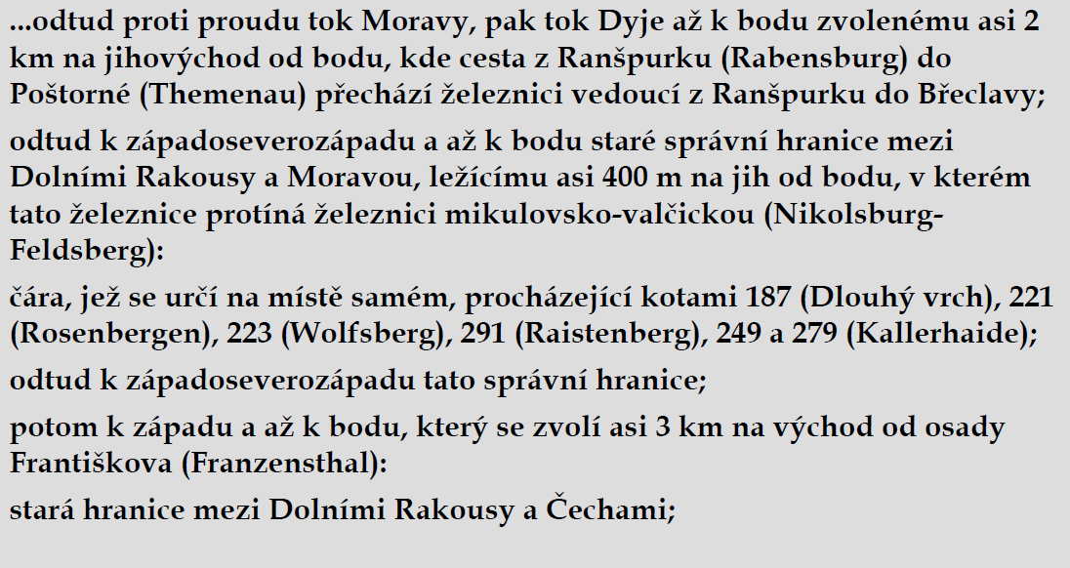
Ukázka popisu hranice v mírové smlouvě

Slide 9
Delimitace
Určení přesného průběhu hranic na mapách velkých měřítek
Většinou spojeno s terénním šetřením, ověřováním majetkových poměrů, dopravní dostupnosti apod.
Časově náročná činnost, vždy s jistým zpožděním po alokaci hranic
Většinou prováděna smíšenými komisemi složenými ze zástupců sousedních států

Slide 10
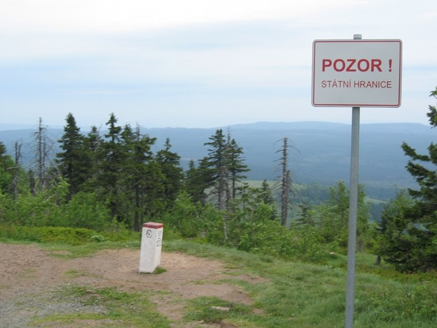
Demarkace
Vyznačení hranic v terénu tak, aby byl jejich průběh snadno identifikovatelný

Slide 11
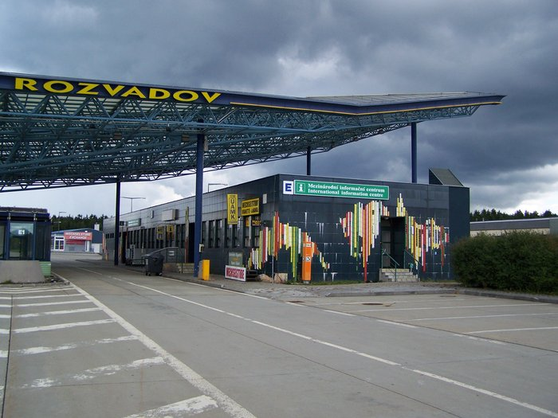
Administrace hranic
Údržba a pravidelná obnova hraničních znaků
Sledování přirozených změn hranice
Regulace hraničních vodních toků

Slide 12
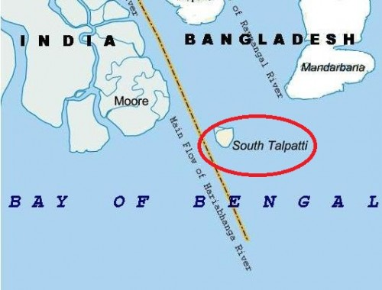
Pravidla při vytyčování hranic
Nesplavné řeky: hranice vede ve středu toku (medianline)
Splavné toky: hranice vede středem plavební oblasti toku (hloubnice – thalweg)
Problém – ostrov Talpatti
  Ostrov se vytvořil v roce 1970 po cyklónu Bhola
  Je blíž indickému břehu, než bangladéšskému
  Na základě Thalweg Doctrine byl přidělen Bangladéši

Slide 13
jezera: hranice vede po ekvidistantě, platí ale zásada, že zdroje pohraničních jezer mají být využívány pohraničními státy rovnoměrně
Problém:
  Kaspické moře pokud by se jednalo o moře, rozdělily by si ho pobřežní státy na EEZ,
  pokud jde o jezero, participovaly by na využití přírodního bohatství všechny
  ruský kompromisní návrh: dno se rozdělí jako u EEZ, vody budou jako u jezera (návrh podporuje jen Rusko)
pohoří: hranice vede po rozvodnici

Slide 14
Vyznačení hranic v terénu
Hraniční znaky
Hraniční ploty*
Hraniční valy*
hraniční zdi*

Slide 16
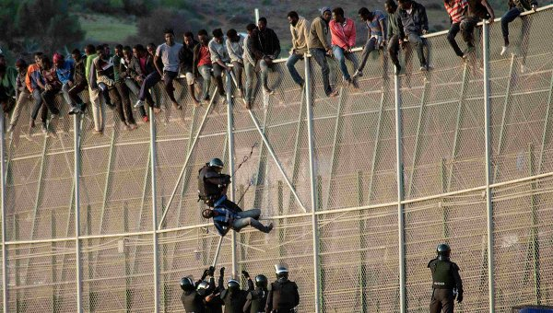
Ceuta a Melilla

Slide 17
Typologie hranice
Tradiční, ale značně kritizované a metodologicky sporné je dělení hranic na:
  Přírodní hranice
  Umělé hranice

Slide 18
Přírodní hranice
Vázány na překážku v terénu:
  Pohoří
  Řeka
  Bažina
  Poušť
  Mořské pobřeží
do poloviny 20. století jednoznačná tendence preferovat přírodní hranice
Limitem použití principu byla znalost terénu (např. Afrika)
Nikdy nemají zcela liniový charakter
Problém umělých úprav + mění se vlivem podmínek
Primárně brání pohybu lidí
Snadno lokalizovatelné
Dříve vhodné k obraně(s rozvojem letectví a při použití raket tato výhoda odpadá)

Slide 19
Umělé hranice
Jednoduché, často ale nepřirozeně kříží průběh liniových fyzickogeografických prvků
obtížná obrana
Problém loxodoroma X ortodroma

Slide 20
Zvláštní typy umělých hranic
Etnické
Historické
Astronomické hranice
Geometrické hranice

